Slide 1
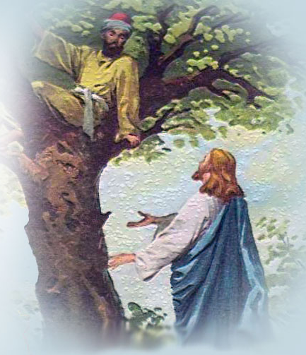
Parrocchia della CATTEDRALE
di Pescia
3 novembre 2013
31 domenica
del tempo
ordinario

Slide 2
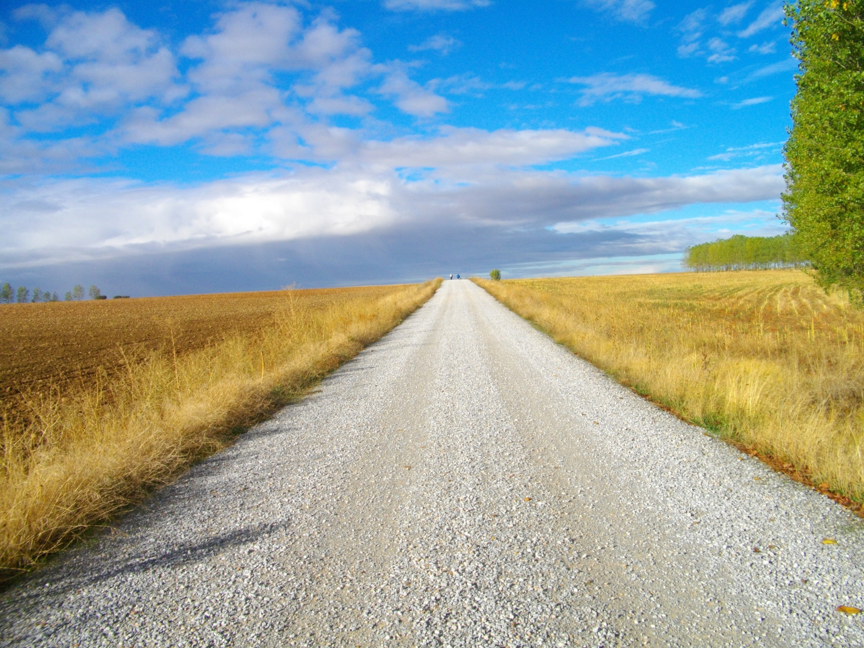
CAMMINIAMO

Slide 3
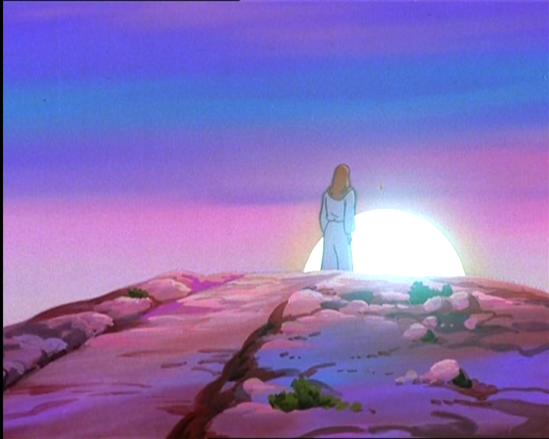
Camminiamo sulla strada che han percorso i santi tuoi: tutti ci ritroveremo dove eterno splende il sol.

Slide 4
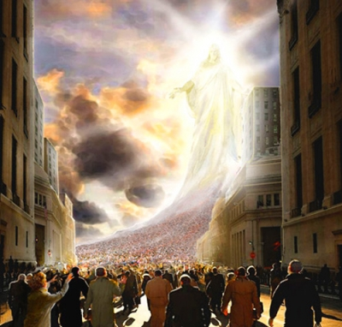
E quando in ciel dei santi tuoi la grande schiera arriverà, o Signor, come vorrei
che ci fosse un posto per me.

Slide 5
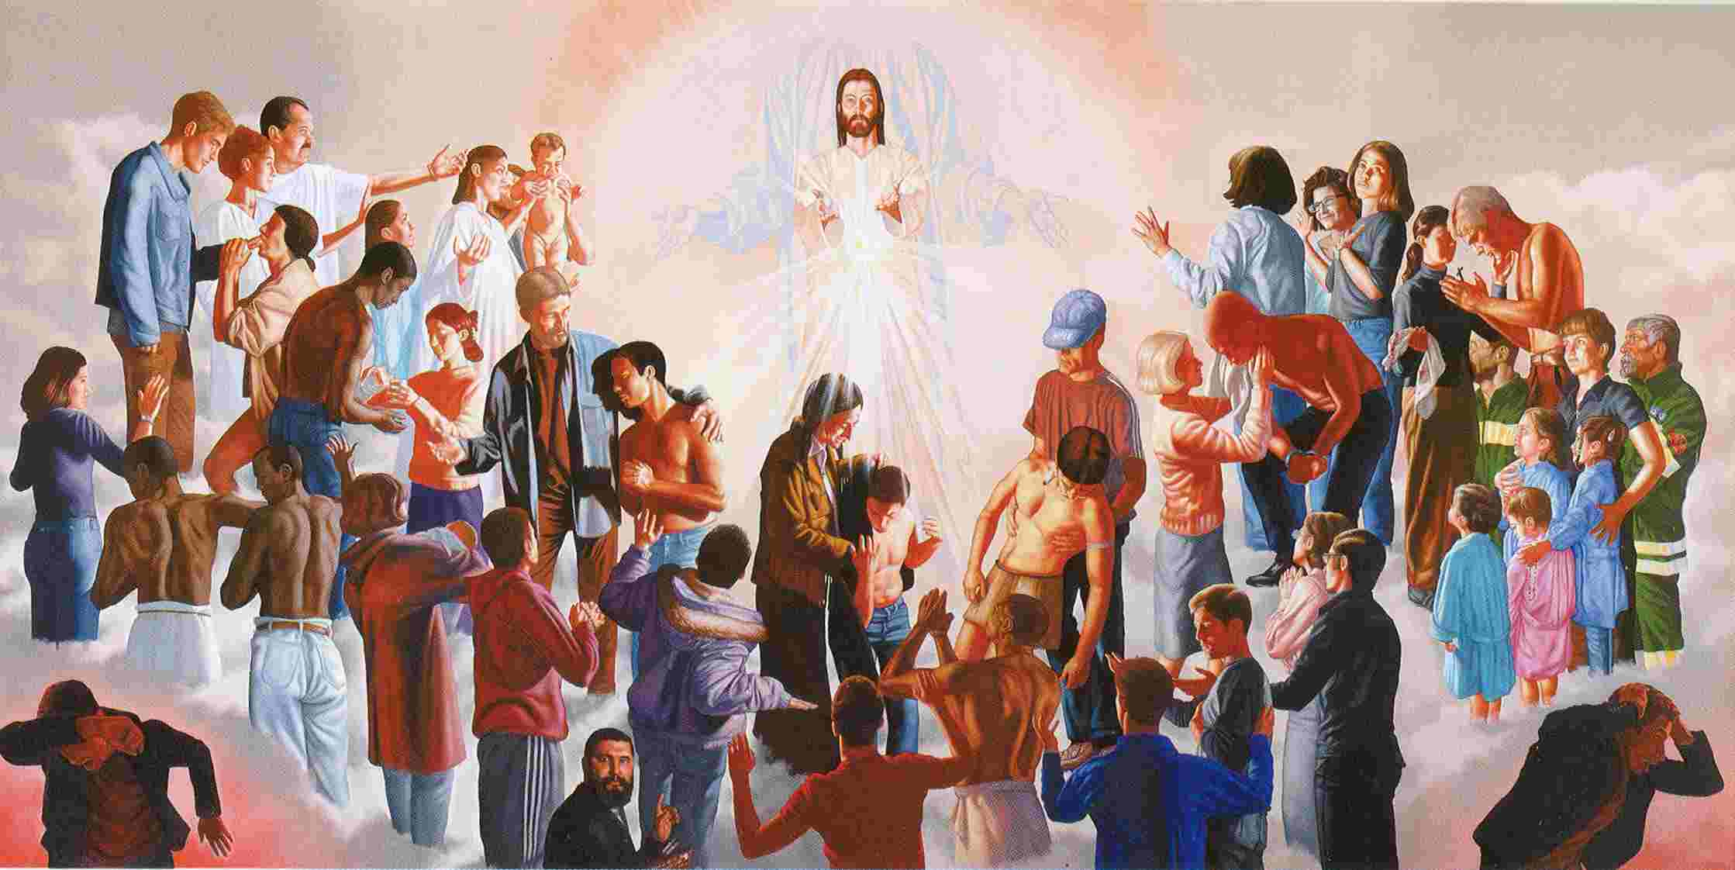
E quando in ciel risuonerà la tromba che tutti chiamerà, o Signore, come vorrei che ci fosse un posto per me.

Slide 6
Nel Nome del Padre, e del Figlio
e dello Spirito Santo.
Amen.
Il Dio della speranza,
che ci riempie di ogni gioia e pace nella fede per la potenza dello Spirito Santo, sia con tutti voi.
E con il tuo spirito.

Slide 7
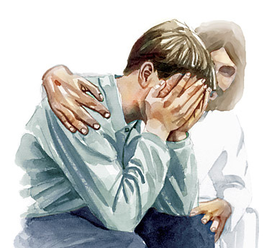

Slide 8
Confesso a Dio Onnipotente
e a voi fratelli che ho molto peccato in pensieri,
parole, opere e omissioni.
Per mia colpa, mia colpa,
mia grandissima colpa,
e supplico la Beata sempre Vergine Maria, gli angeli, i Santi
e voi fratelli di pregare per me
il Signore Dio nostro.

Slide 9
Dio, Padre buono,
che ci perdona sempre
quando siamo pentiti di vero cuore, abbia misericordia di noi,
perdoni i nostri peccati
e ci conduca alla vita eterna.
Amen.

Slide 10
Gloria a Dio nell'alto dei cieli
e pace in terra
agli uomini di buona volontà.
Noi ti lodiamo, ti benediciamo,
ti adoriamo, ti glorifichiamo,
ti rendiamo grazie
per la tua gloria immensa,
Signore Dio, Re del Cielo,
Dio Padre Onnipotente.

Slide 11
Signore, Figlio unigenito,
Gesù Cristo, Signore Dio,
Agnello di Dio, Figlio del Padre,
tu che togli i peccati del mondo,
abbi pietà di noi;
tu che togli i peccati del mondo,
accogli la nostra supplica;
tu che siedi alla destra del Padre,
abbi pietà di noi.

Slide 12
Perché tu solo il Santo,
tu solo il Signore,
tu solo l'Altissimo,
Gesù Cristo,
con lo Spirito Santo:
nella gloria di Dio Padre.
Amen.

Slide 13
O Dio, che nel tuo Figlio sei venuto a cercare e a salvare chi era perduto, rendici degni della tua chiamata: porta a compimento ogni nostra volontà di bene, perché sappiamo accoglierti con gioia nella nostra casa per condividere i beni della terra e del cielo. Per il nostro Signore Gesù Cristo, tuo Figlio, che è Dio, e vive e regna con te, nell'unità dello Spirito Santo, per tutti i secoli dei secoli. Amen.

Slide 14
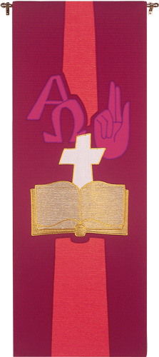
Liturgia
della
PAROLA

Slide 15
Dal libro della Sapienza
Signore, tutto il mondo davanti a te è come polvere sulla bilancia, come una stilla di rugiada mattutina caduta sulla terra. Hai compassione di tutti, perché tutto puoi, chiudi gli occhi sui peccati degli uomini, aspettando il loro pentimento.

Slide 16
Tu infatti ami tutte le cose che esistono e non provi disgusto per nessuna delle cose che hai creato; se avessi odiato qualcosa, non l’avresti neppure formata. Come potrebbe sussistere una cosa, se tu non l’avessi voluta? Potrebbe conservarsi ciò che da te non fu chiamato all’esistenza?

Slide 17
Tu sei indulgente con tutte le cose, perché sono tue, Signore, amante della vita. Poiché il tuo spirito incorruttibile è in tutte le cose.
Per questo tu correggi a poco a poco quelli che sbagliano e li ammonisci ricordando loro in che cosa hanno peccato, perché, messa da parte ogni malizia, credano in te, Signore.
Parola di Dio. Rendiamo grazie a Dio.

Slide 18
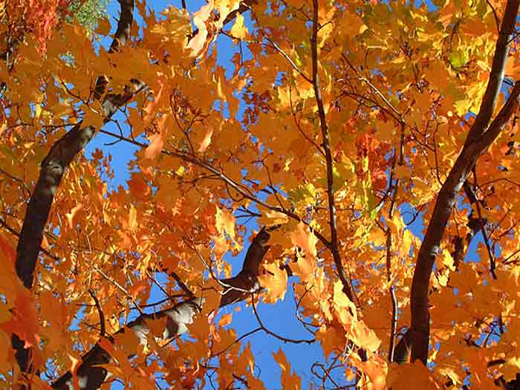
Salmo responsoriale
Benedirò il tuo nome
per sempre, Signore.
O Dio, mio re, voglio esaltarti e benedire il tuo nome in eterno e per sempre. Ti voglio benedire ogni giorno, lodare il tuo nome in eterno e per sempre.

Slide 19
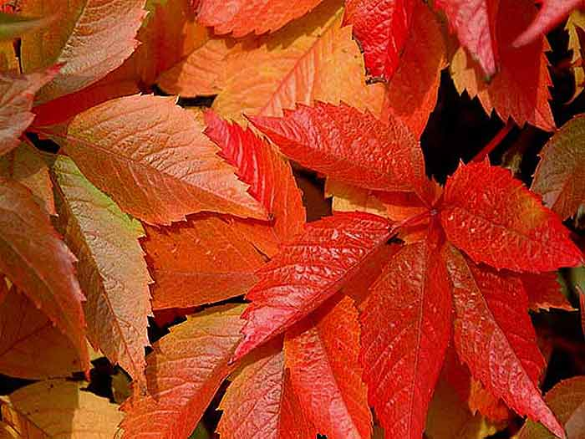
Benedirò il tuo nome
per sempre, Signore.
Misericordioso e pietoso è il Signore, lento all’ira e grande nell’amore. Buono è il Signore verso tutti, la sua tenerezza si espande su tutte le creature.

Slide 20
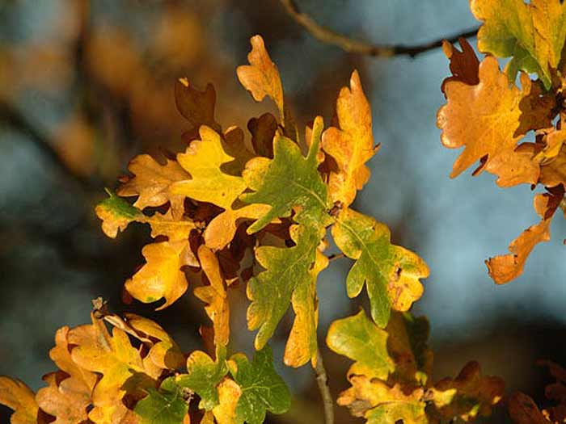
Benedirò il tuo nome
per sempre, Signore.
Ti lodino, Signore, tutte le tue opere e ti benedicano i tuoi fedeli. Dicano la gloria del tuo regno e parlino della tua potenza.

Slide 21
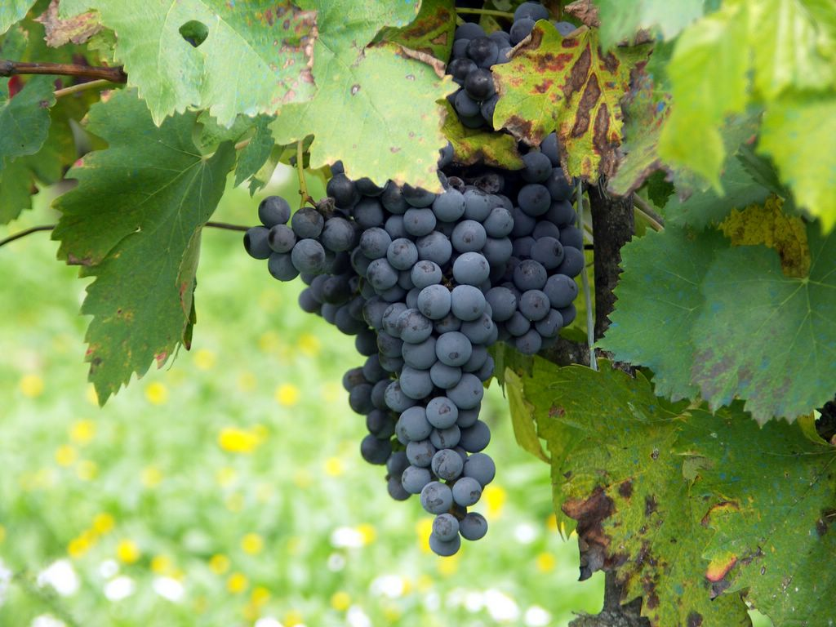
Benedirò il tuo nome
per sempre, Signore.
Misericordioso e pietoso è il Signore, lento all’ira e grande nell’amore. Buono è il Signore verso tutti, la sua tenerezza si espande su tutte le creature.

Slide 22
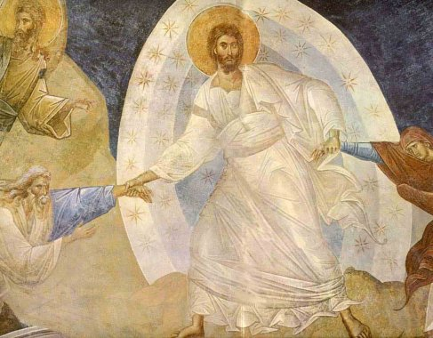
Alleluia
Dio ha tanto amato il mondo da dare il Figlio unigenito; chiunque crede in lui ha la vita eterna.

Slide 23
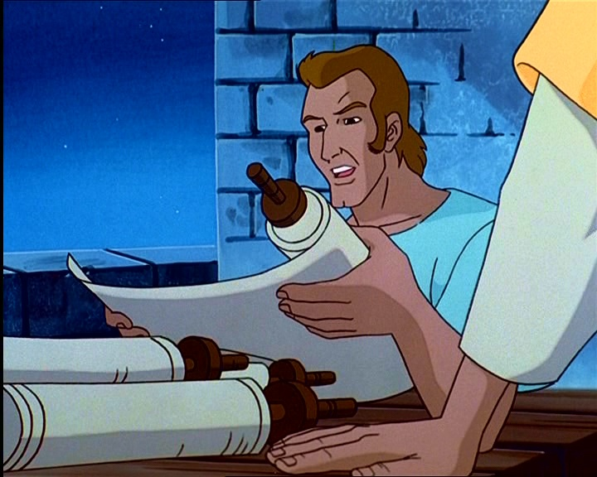
Il Signore sia con voi.
E con il tuo spirito.
Dal Vangelo secondo Luca.
Gloria a te, o Signore.

Slide 24
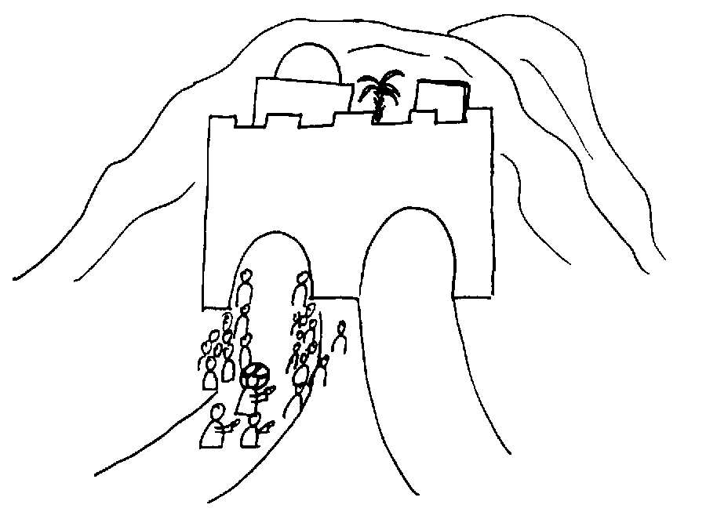
In quel tempo, Gesù entrò nella città di Gèrico e la stava attraversando,

Slide 25
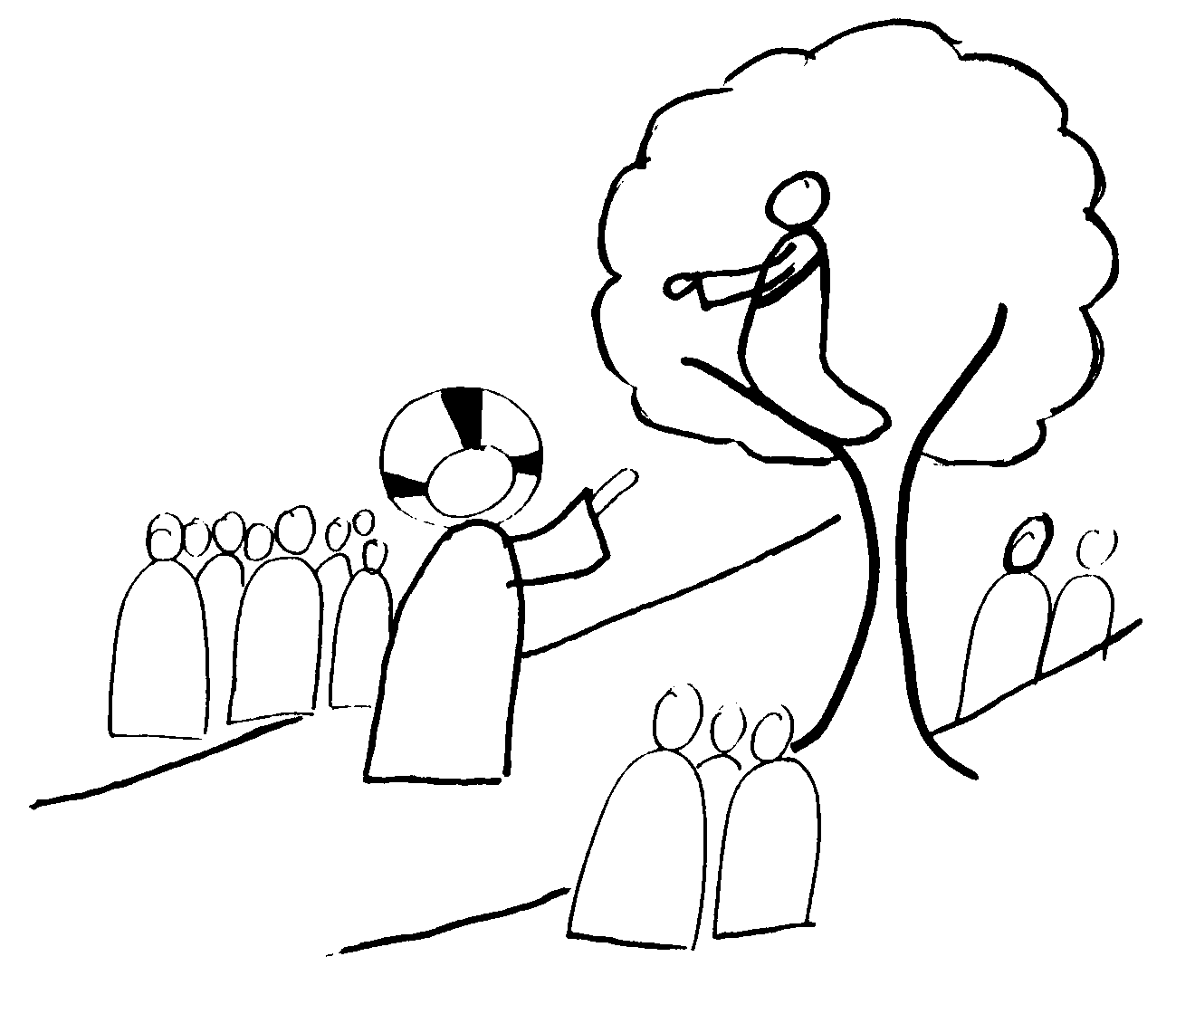
quand’ecco un uomo, di nome Zacchèo, capo dei pubblicani e ricco, cercava di vedere chi era Gesù, ma non gli riusciva a causa della folla, perché era piccolo di statura. Allora corse avanti e, per riuscire a vederlo, salì su un sicomòro, perché doveva passare di là.

Slide 26
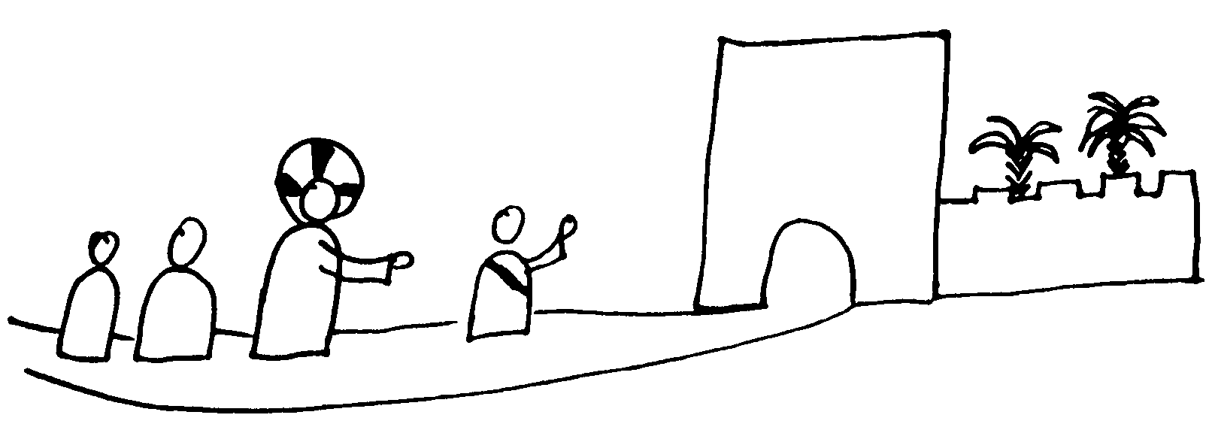
Quando giunse sul luogo, Gesù alzò lo sguardo e gli disse: «Zacchèo, scendi subito, perché oggi devo fermarmi a casa tua». Scese in fretta e lo accolse pieno di gioia.

Slide 27
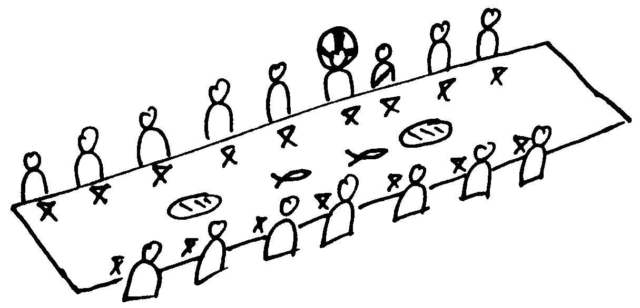
Vedendo ciò, tutti mormoravano: «È entrato in casa di un peccatore!».

Slide 28
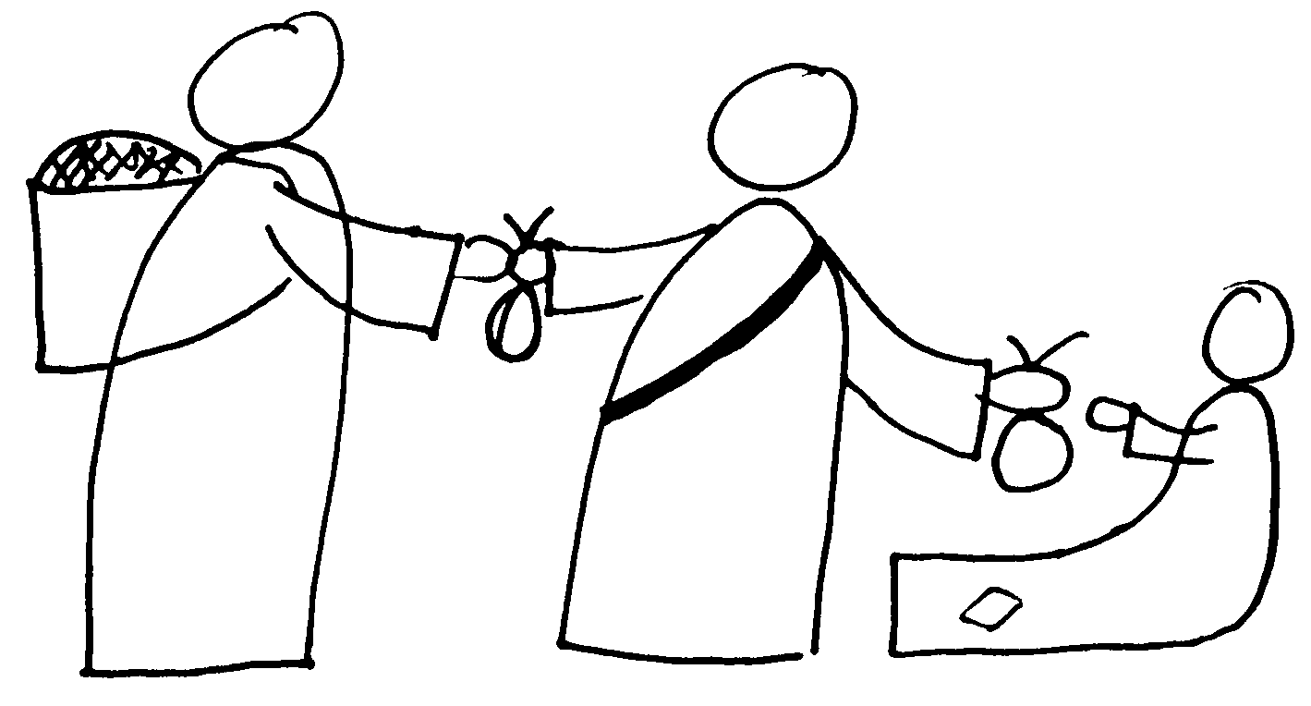
Ma Zacchèo, alzatosi, disse al Signore: «Ecco, Signore, io do la metà di ciò che possiedo ai poveri e, se ho rubato a qualcuno, restituisco quattro volte tanto».

Slide 29
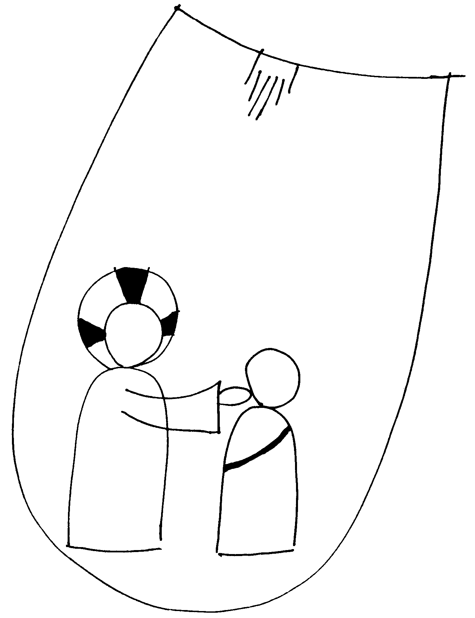
Gesù gli rispose: «Oggi per questa casa è venuta la salvezza, perché anch’egli è figlio di Abramo. Il Figlio dell’uomo infatti è venuto a cercare e a salvare ciò che era perduto».

Slide 30
Parola
del
Signore.
Lode a te, o Cristo.

Slide 31
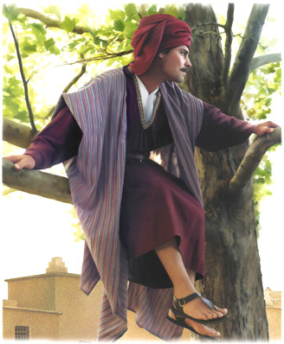

Slide 32
Credo in un solo Dio,
Padre onnipotente,
creatore del cielo e della terra,
di tutte le cose visibili e invisibili.

Slide 33
Credo in un solo Signore, Gesù Cristo, unigenito Figlio di Dio,
nato dal Padre prima di tutti i secoli:
Dio da Dio, Luce da Luce,
Dio vero da Dio vero,
generato, non creato,
della stessa sostanza del Padre;
per mezzo di lui
tutte le cose sono state create.

Slide 34
Per noi uomini
e per la nostra salvezza discese dal cielo, e per opera dello Spirito santo
si è incarnato
nel seno della vergine Maria
e si è fatto uomo.
Fu crocifisso per noi sotto Ponzio Pilato, morì e fu sepolto.
Il terzo giorno è risuscitato,
secondo le Scritture, è salito al cielo, siede alla destra del Padre.

Slide 35
E di nuovo verrà, nella gloria,
per giudicare i vivi e i morti,
e il suo regno non avrà fine.

Slide 36
Credo nello Spirito Santo,
che è Signore e dà la vita,
e procede dal Padre e dal Figlio.
Con il Padre e il Figlio è adorato
e glorificato,
e ha parlato per mezzo dei profeti.

Slide 37
Credo la Chiesa,
una santa cattolica e apostolica.
Professo un solo battesimo
per il perdono dei peccati.
Aspetto la risurrezione dei morti
e la vita del mondo che verrà.
Amen.

Slide 38
Benedici
o Signore
questa offerta

Slide 39
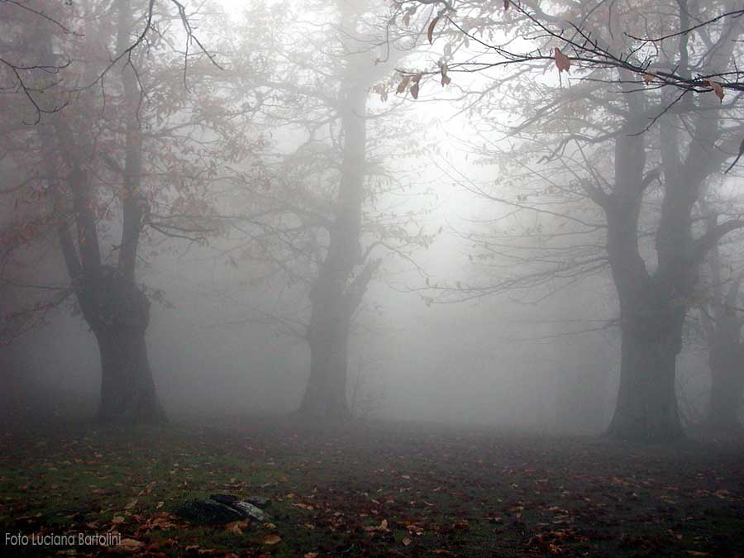
Nebbia e freddo,
giorni lunghi e amari
mentre il seme muore.

Slide 40
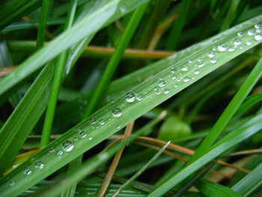
Poi il prodigio
antico e sempre nuovo
del primo filo d'erba.

Slide 41
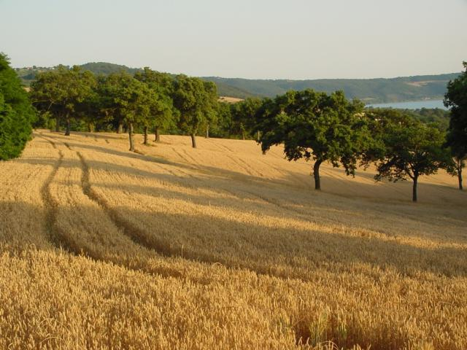
E nel vento dell'estate ondeggiano le spighe; avremo ancora pane.

Slide 42
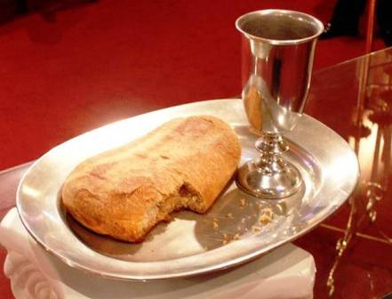
Benedici, o Signore,
questa offerta
che portiamo a te.
Facci uno
come il pane
che anche oggi
hai dato a noi.

Slide 43
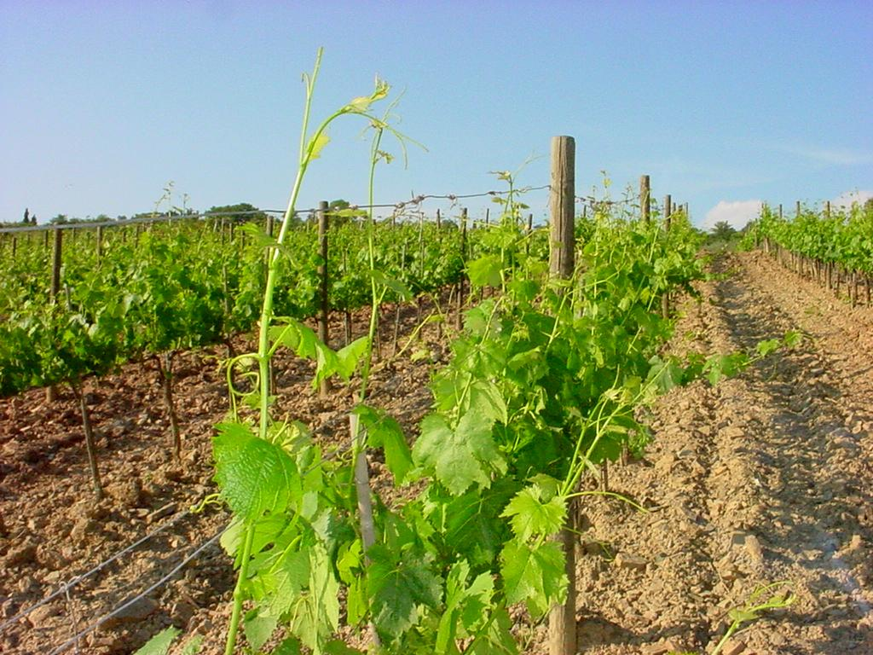
Nei filari dopo il lungo inverno fremono le viti.
La rugiada avvolge nel silenzio i primi tralci verdi.

Slide 44
Poi i colori dell'autunno coi grappoli maturi;
avremo ancora vino.

Slide 45
Benedici, o Signore,
questa offerta
che portiamo a te.
Facci uno
come il pane
che anche oggi
hai dato a noi.

Slide 46
Il Signore sia con voi.
E con il tuo spirito.
In alto i nostri cuori.
Sono rivolti al Signore.
Rendiamo grazie al Signore nostro Dio.
È cosa buona e giusta.

Slide 48
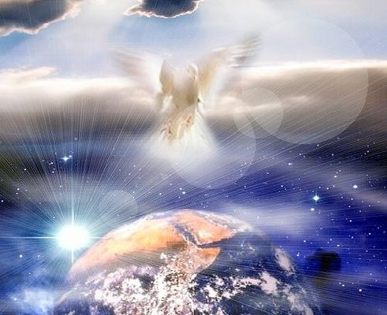
Santo Santo
Santo Santo
Santo il Signore
Santo Santo
Santo Santo
Santo il Signore
Dio dell’universo

Slide 49
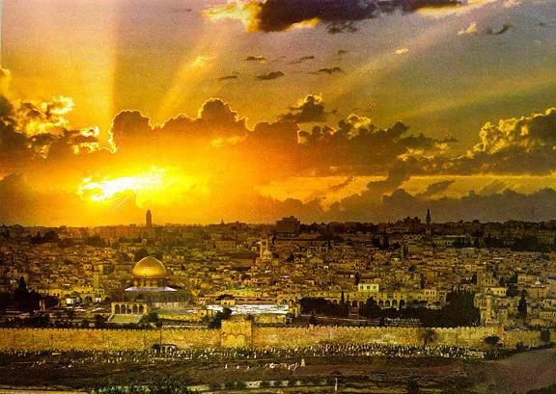
I cieli e la terra
sono pieni
della tua gloria
I cieli e la terra
sono pieni
della tua gloria

Slide 50
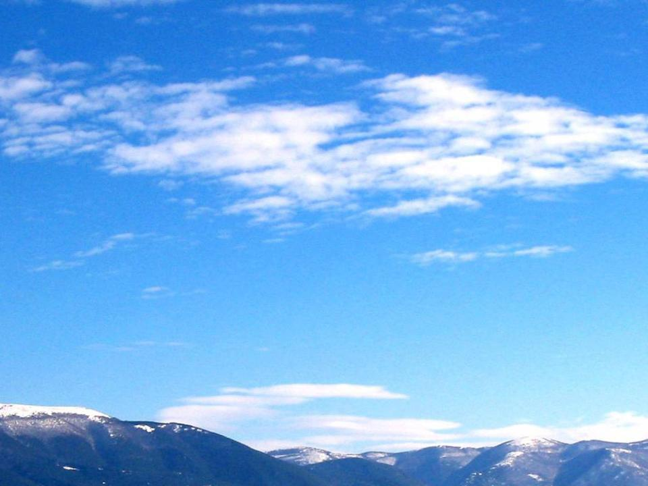
Osanna Osanna Osanna
Osanna Osanna
Osanna
Osanna
Osanna
Nell’alto dei cieli

Slide 51
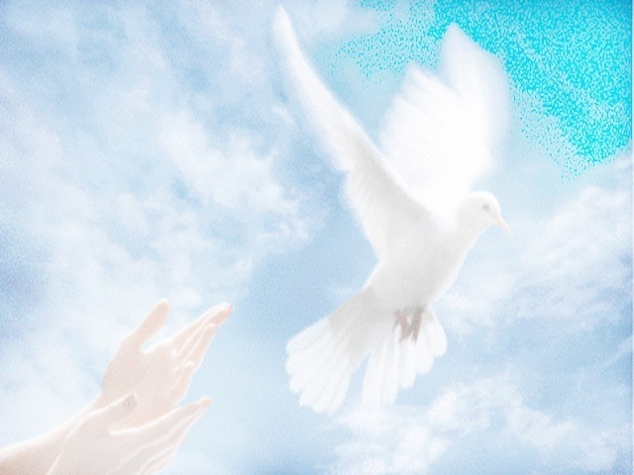
Benedetto è
Benedetto è
è colui che viene
Benedetto è
Benedetto è
è colui che viene
nel nome del Signore.

Slide 52
Osanna Osanna Osanna
Osanna Osanna
Osanna
Osanna
Osanna
Nell’alto dei cieli

Slide 53
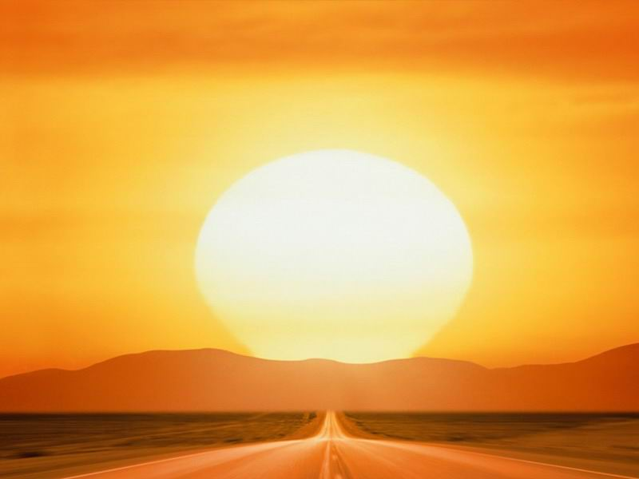
Santo Santo
Santo Santo
Santo il Signore
Santo Santo
Santo Santo
Santo il Signore
Dio dell’universo

Slide 55
Mistero della fede.
Annunziamo la tua morte, Signore,
proclamiamo la tua risurrezione,
nell'attesa della tua venuta.

Slide 57
Per Cristo,
con Cristo
e in Cristo,
a te, Dio Padre onnipotente,
nell'unità dello Spirito Santo,
ogni onore e gloria
per tutti i secoli dei secoli.
Amen.

Slide 59
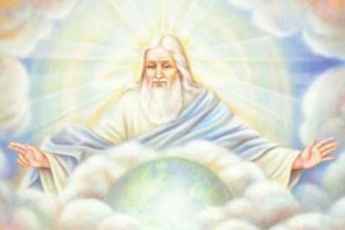
Padre nostro, che sei nei cieli,
sia santificato il tuo nome,
venga il tuo regno,
sia fatta la tua volontà,
come in cielo così in terra.
Dacci oggi il nostro pane quotidiano,
e rimetti a noi i nostri debiti
come noi li rimettiamo
ai nostri debitori,
e non ci indurre in tentazione,
ma liberaci dal male.

Slide 61
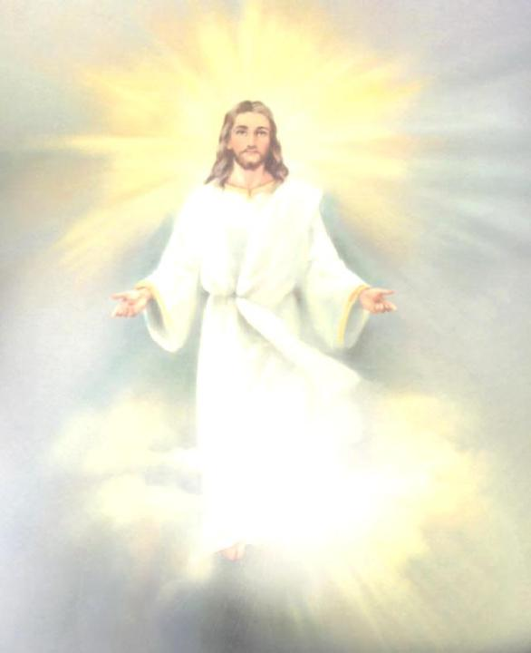
Tuo
è il regno,
tua
la potenza
e la gloria
nei secoli.

Slide 63
La
pace
viene
dall'alto

Slide 64
entra
nel
cuore,

Slide 65
si
vede
sul
volto

Slide 66
Ora
ti
stringo
la mano

Slide 67
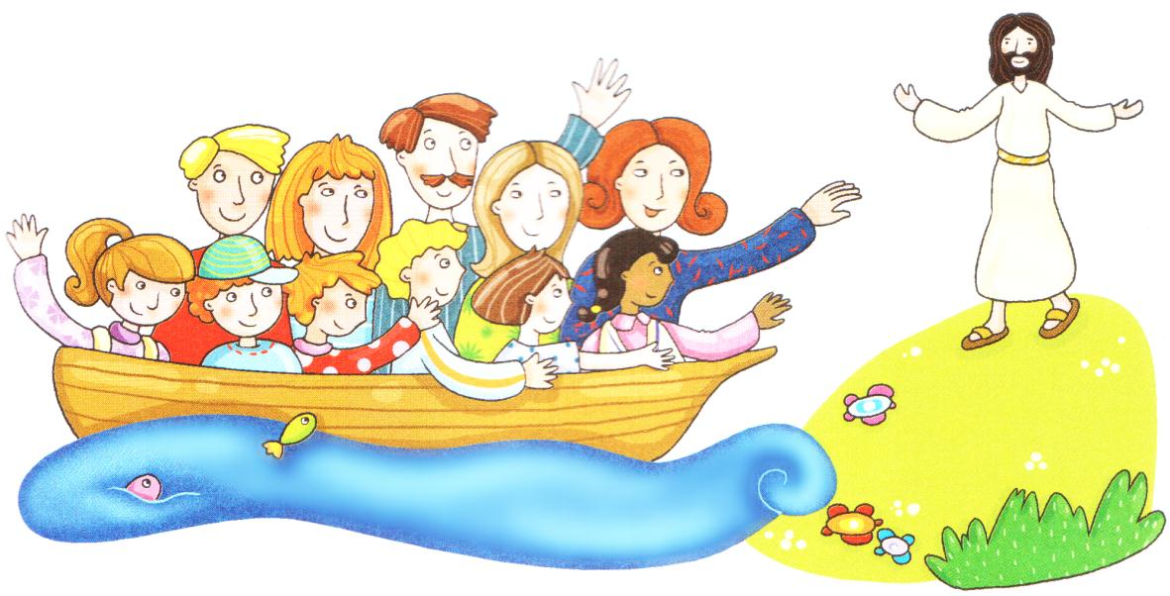
non sono più solo
non sei più lontano

Slide 68
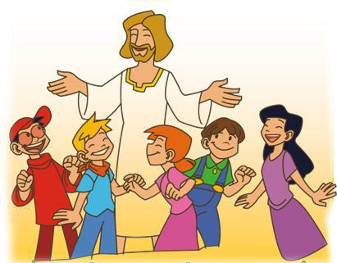
Questa amicizia
attorno al Signore

Slide 69
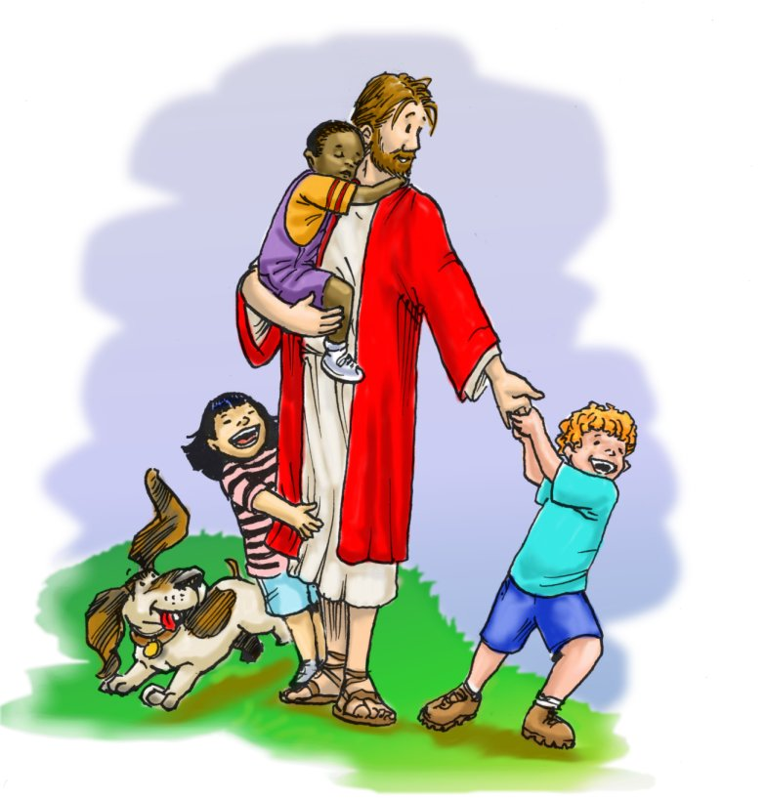
è troppo grande
non può finire.

Slide 70
La
pace
viene
dall'alto

Slide 71
entra
nel
cuore,

Slide 72
si vede sul volto

Slide 73
Ora
ti
stringo
la mano

Slide 74
non sono più solo
non sei più lontano

Slide 76
Agnello di Dio,
che togli i peccati del mondo,
abbi pietà di noi.

Slide 77
Agnello di Dio,
che togli i peccati del mondo,
dona a noi la pace.

Slide 79
Beati gli invitati
alla Cena del Signore.

Slide 80
Ecco l’agnello di Dio,
che toglie i peccati del mondo.

Slide 81
O Signore, non son degno
di partecipare alla tua mensa:
ma di’ soltanto una parola
e io sarò salvato.

Slide 82
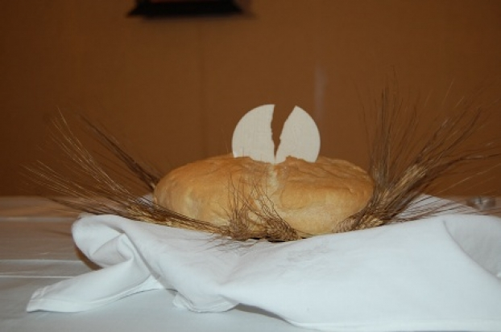
PANE DI VITA NUOVA

Slide 83
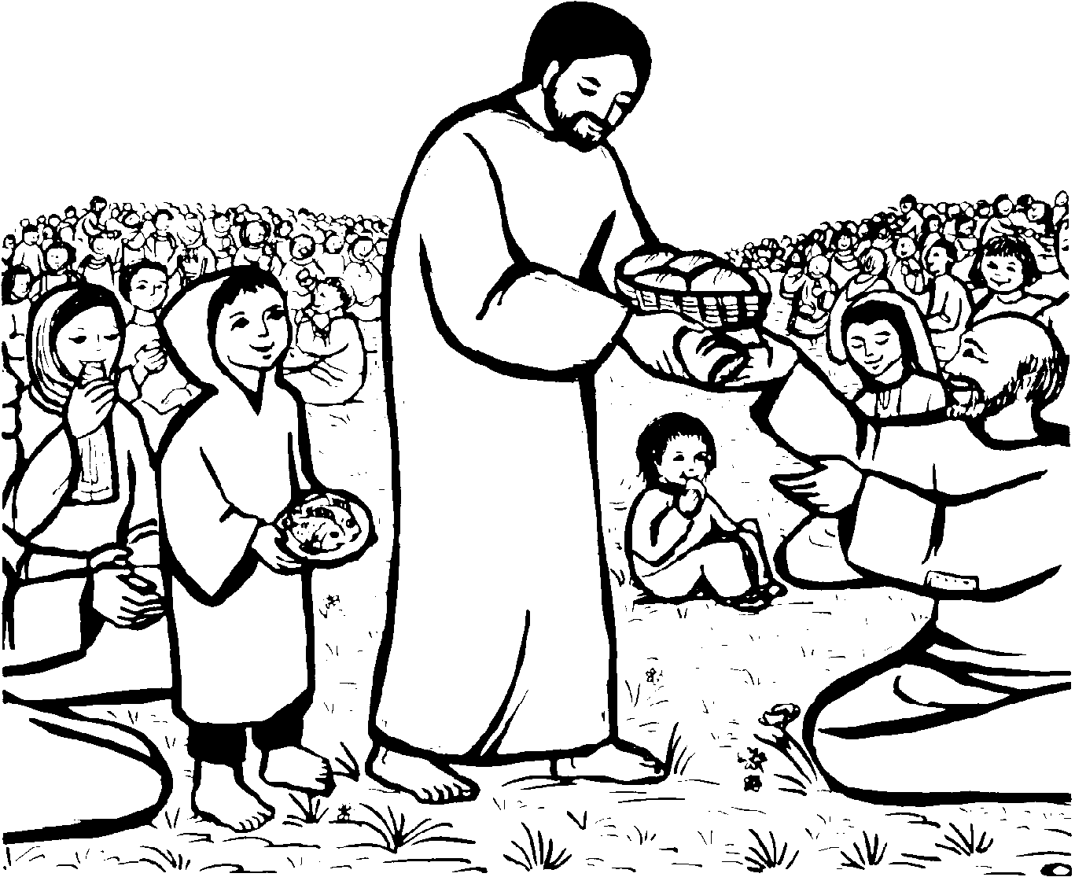
Pane di vita nuova vero cibo dato agli uomini,

Slide 84
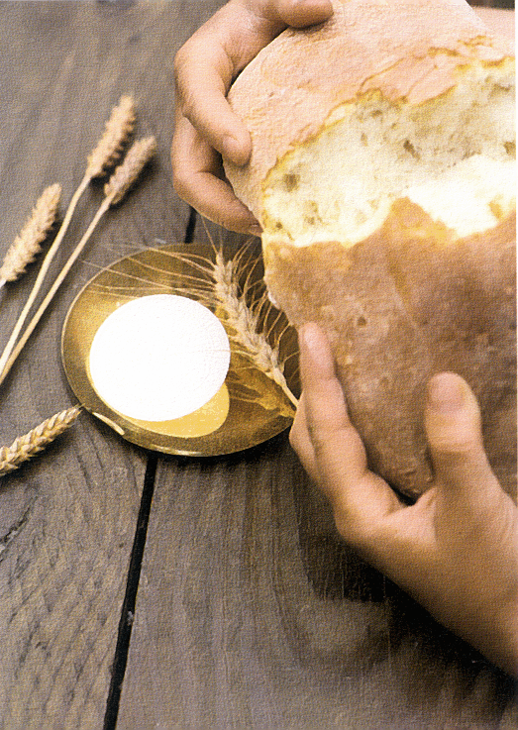
nutrimento che sostiene il mondo,dono splendido di grazia.

Slide 85
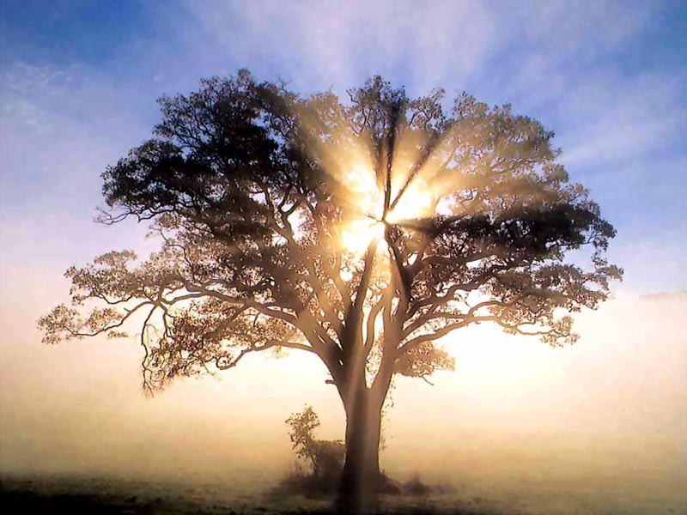
Tu sei sublime frutto di quell'albero di vita

Slide 86
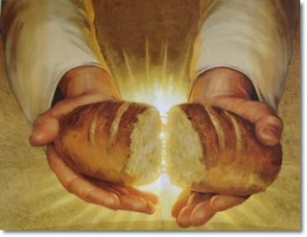
PANE DELLA VITA,
SANGUE DI SALVEZZA,
VERO CORPO, VERA BEVANDA
CIBO DI GRAZIA PER IL MONDO.

Slide 87
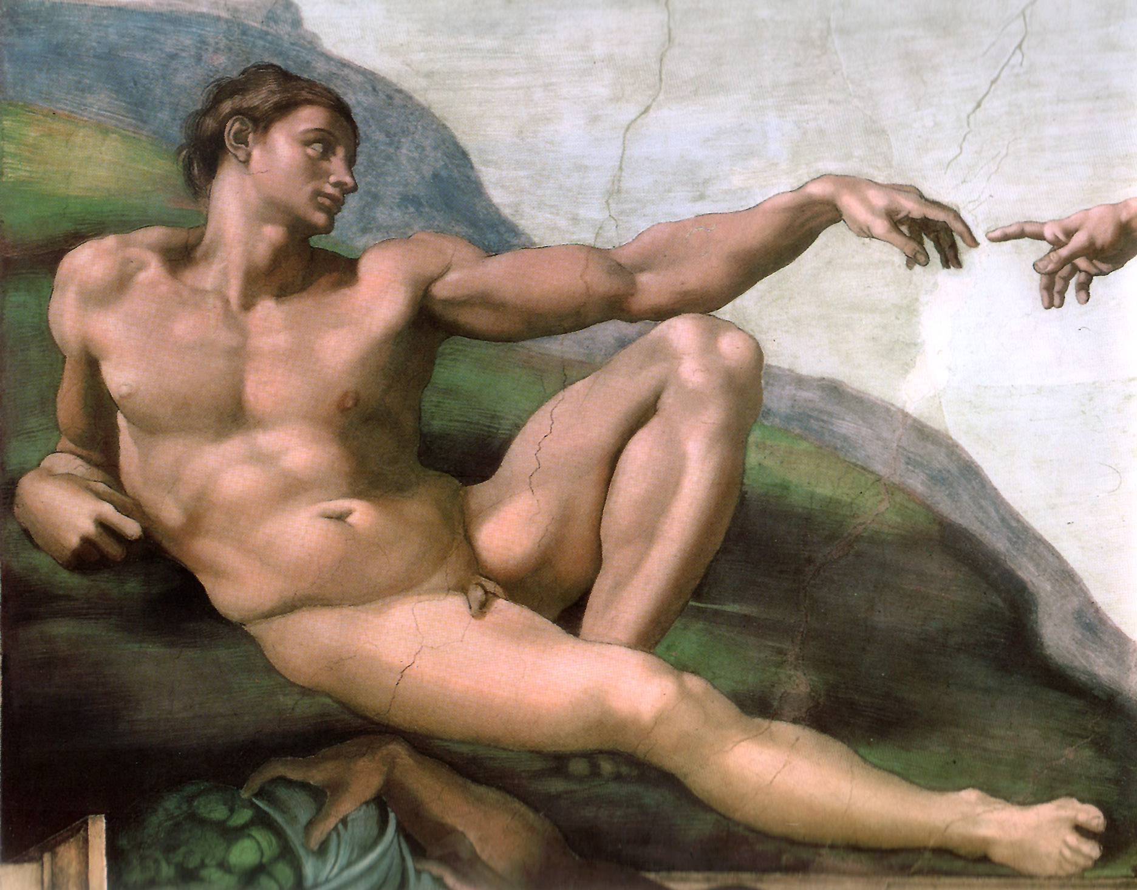
che Adamo non potè toccare: ora è in Cristo a noi donato.

Slide 88
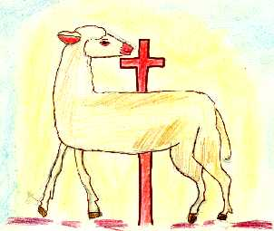
Sei l'Agnello immolato nel cui Sangue è la salvezza,

Slide 89
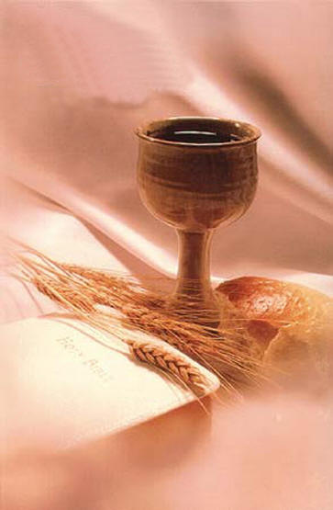
memoriale della vera Pasqua della nuova Alleanza.

Slide 90
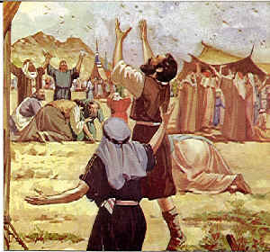
Manna che nel deserto nutri il popolo in cammino,

Slide 91
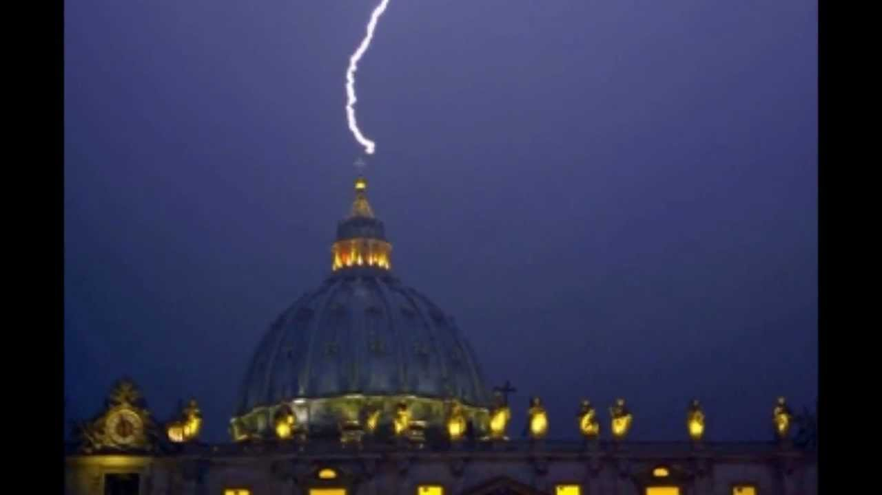
sei sostegno e forza
nella prova
per la Chiesa
in mezzo al mondo.

Slide 92
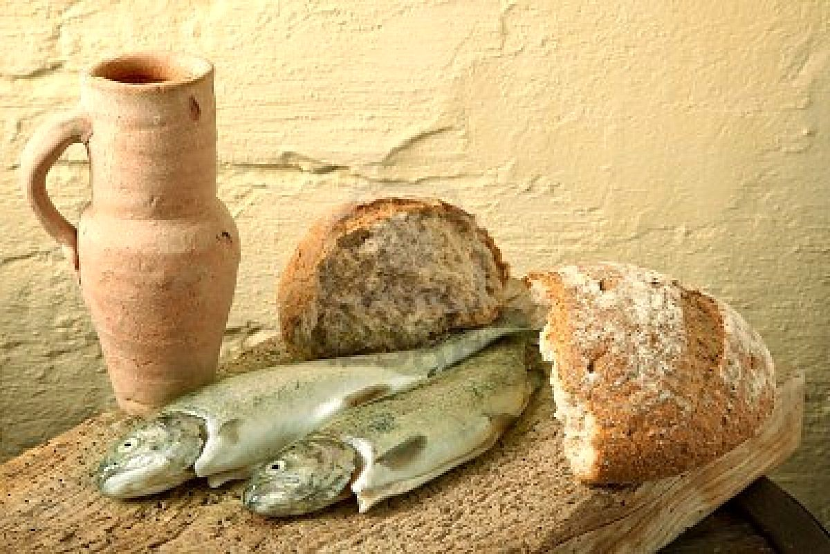
PANE DELLA VITA,
SANGUE DI SALVEZZA,
VERO CORPO, VERA BEVANDA
CIBO DI GRAZIA PER IL MONDO.

Slide 93
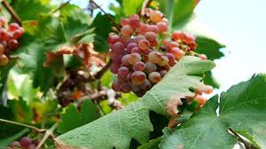
Vino che ci dà gioia, che riscalda il nostro cuore, sei per noi il prezioso frutto della vigna del Signore.

Slide 94
Dalla vite ai tralci scorre la vitale linfa che ci dona la vita divina, scorre il sangue dell'amore.

Slide 95
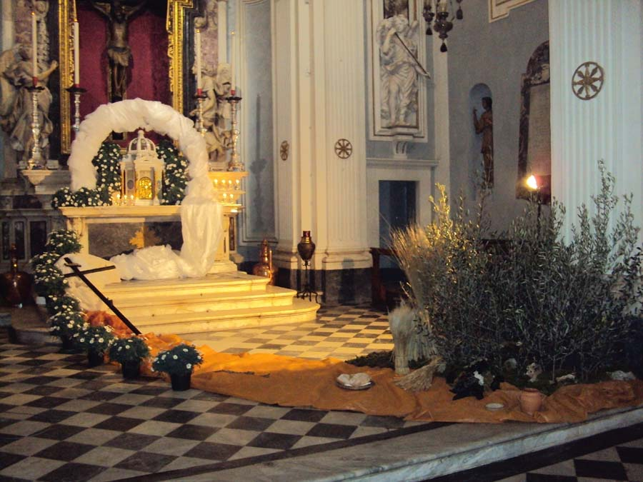
PANE DELLA VITA,
SANGUE DI SALVEZZA,
VERO CORPO, VERA BEVANDA
CIBO DI GRAZIA PER IL MONDO.

Slide 96
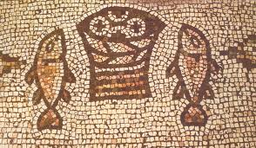

Slide 97
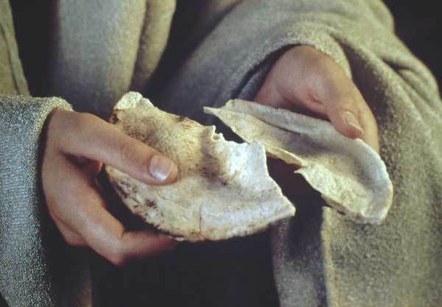

Slide 98
Preghiamo.
Continua in noi, o Dio, la tua opera di salvezza, perché i sacramenti che ci nutrono in questa vita ci preparino a ricevere i beni promessi. Per Cristo nostro Signore.
Amen.

Slide 100
LAUDE PER I MORTI
Dei nostri fratelli in Cristo viventi,
Signor delle genti, perdono pietà,
Signor delle genti, perdono pietà.
Ai nostri fratelli dai dunque riposo;
o Padre amoroso, perdono pietà,
o Padre amoroso, perdono pietà.

Slide 101
Il Signore sia con voi.
E con il tuo spirito.
Vi benedica Dio onnipotente
Padre e Figlio e Spirito Santo.
Amen.
Nel nome del Signore: andate in pace.
Rendiamo grazie a Dio.

Slide 102
Ciao a tutti
E
Buona
domenica

